Slide 1
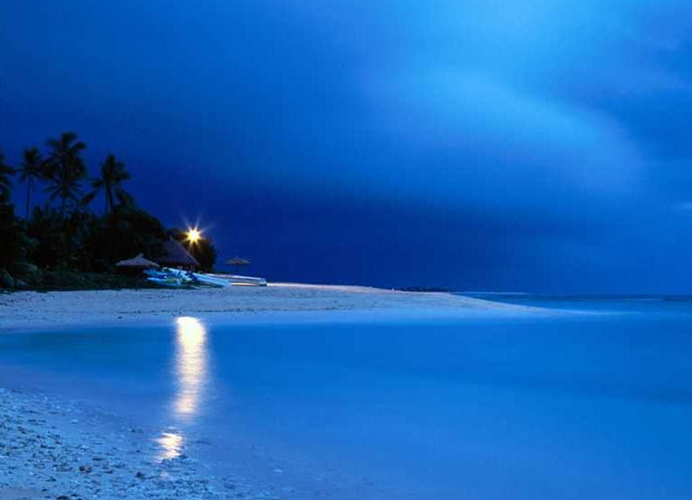




Curiosidades
del mundo
Animal
JOSE LUIS
LOVE STORY

Slide 2
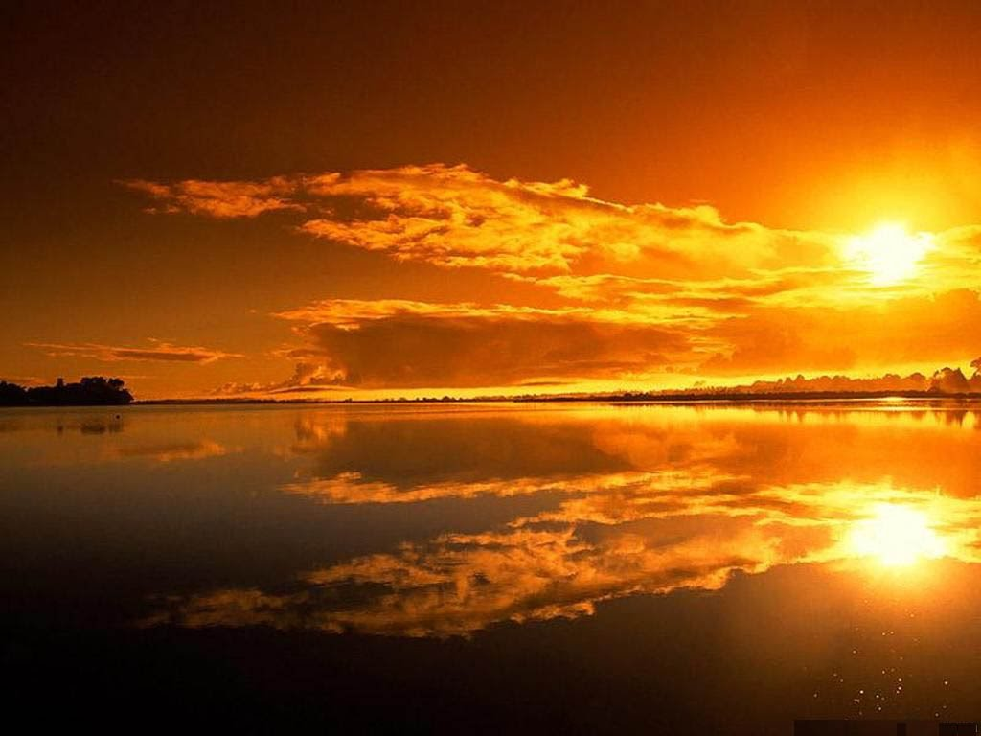
El mundo en el que vivimos contiene un sin fin de diversas especies cada una con sus características especiales. Algunas son increíbles y para muchos inimaginables.

Slide 3
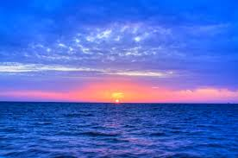
…Así que echémosle un vistazo al siguiente listado de curiosidades y conozcamos un poco más del mundo animal.

Slide 4

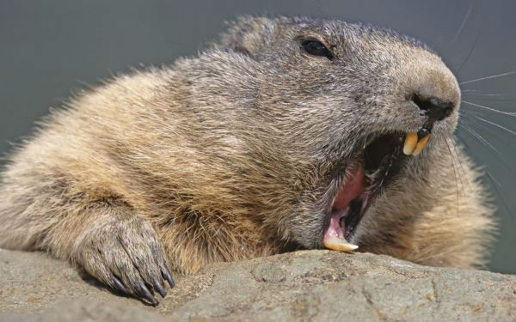
Mientras a nosotros nos daña el morder caramelo macizo a los castores les es necesario masticar troncos y ramas de árboles para evitar que crezcan demasiado sus dientes, pues nunca dejan de crecer.

Slide 5
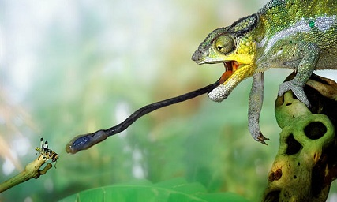
Si hablamos de lenguas largas, no podemos dejar de lado al camaleón y es que su lengua puede ser tan larga como su cuerpo.

Slide 6
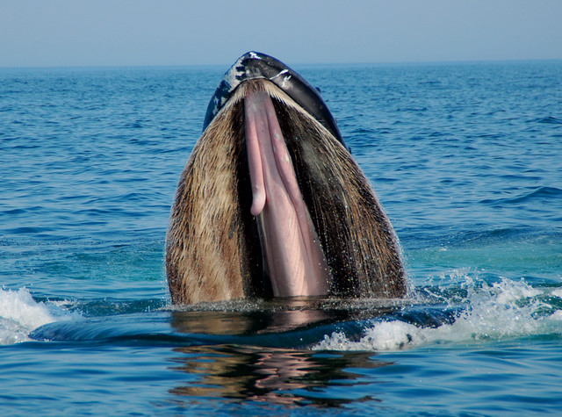
Por su parte la ballena azul tiene una lengua tan pesada que se le puede comparar al peso de un elefante adulto.

Slide 7
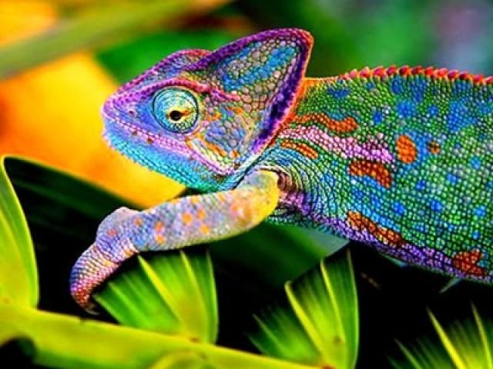

Los camaleones cambian de color para mostrar emociones y reacciones específicas y no para camuflarse.

Slide 8
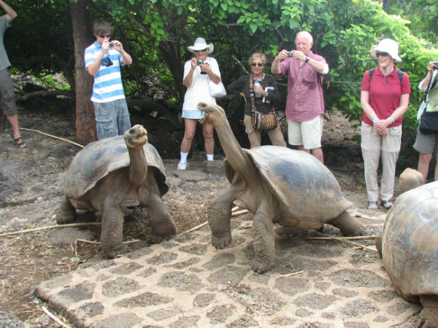
Las tortugas galápagos pueden dormir hasta 16 horas al día y estar un año sin alimentos ni agua.

Slide 9
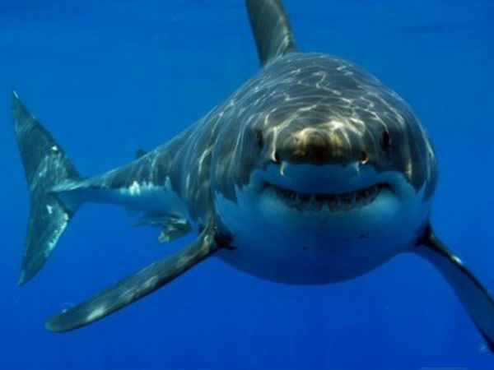
¿Sabías que los grandes tiburones blancos pueden detectar una gota de sangre en 25 galones de agua? Aún estando a unos 5 km de distancia.

Slide 10
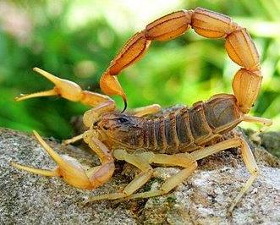
Los escorpiones cuidan bien su comida, pueden vivir de un solo insecto al año. Y qué decir de su supervivencia, los científicos han congelado escorpiones en la noche y cuando se descongelan, vuelven a la normalidad.

Slide 11
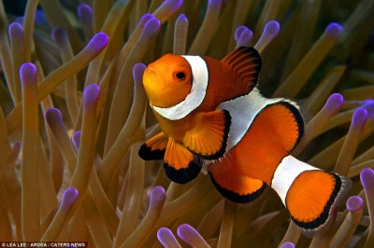
Todos los peces payaso nacen machos, y sólo cambiarán de sexo para convertirse en hembras dominantes.

Slide 12
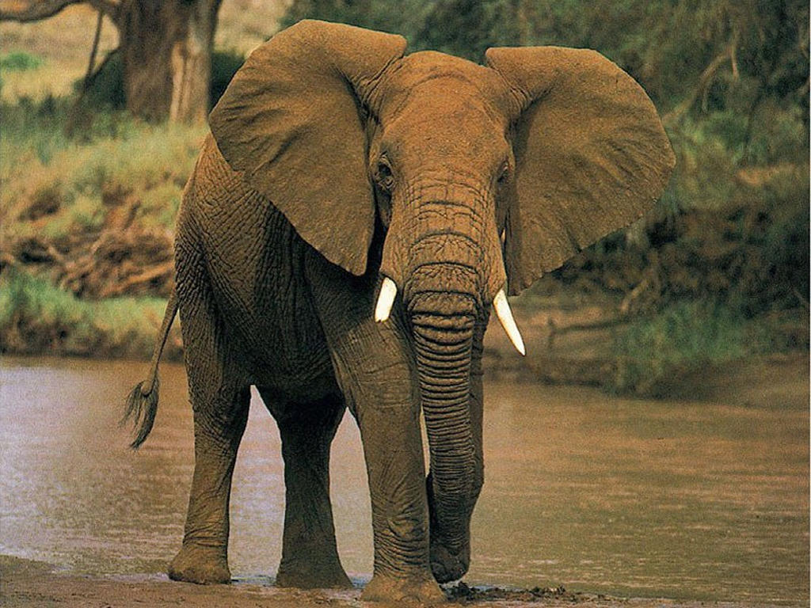
Con un peso de 5 kg, el cerebro del elefante es el más grande de los animales terrestres. Se le atribuyen una gran variedad de comportamientos asociados a la inteligencia como el duelo, altruismo, adopción, juego, uso de herramientas,

Slide 13
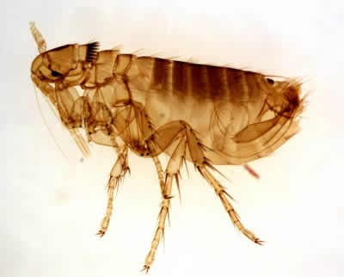

Chiquitas y bien atléticas, las pulgas pueden saltar distancias que equivalen a cien veces la longitud de su cuerpo.

Slide 14
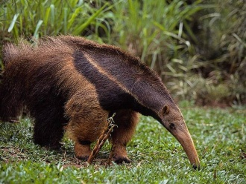
Y para tragones los osos hormigueros, que comen 35,000 hormigas al día.

Slide 15
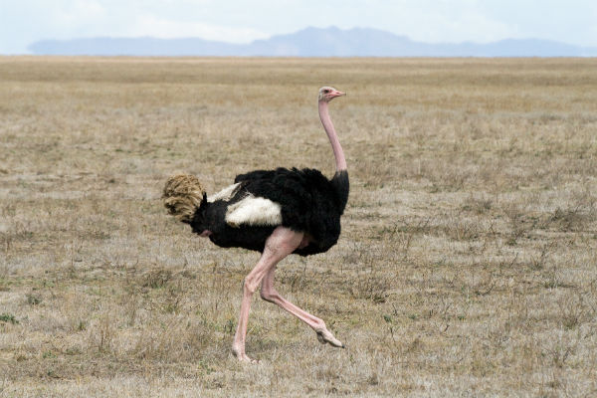

La patada de un avestruz es capaz de matar a un león.

Slide 16
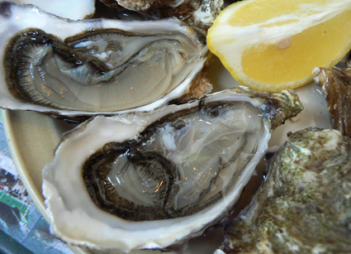
Las ostras pueden cambiar de género varias veces durante su
vida.

Slide 17
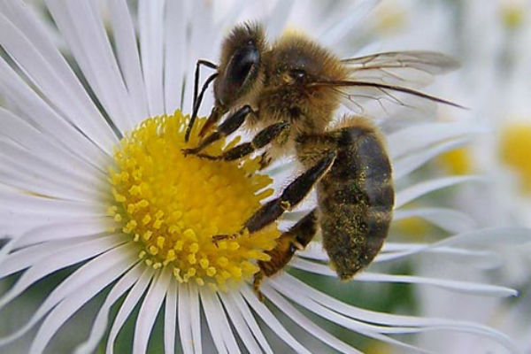
Si quieres ser una reina debes comer jalea real, así es como las abejas convierte a una simple abeja en la nueva reina cuando la reina a muerto.

Slide 18
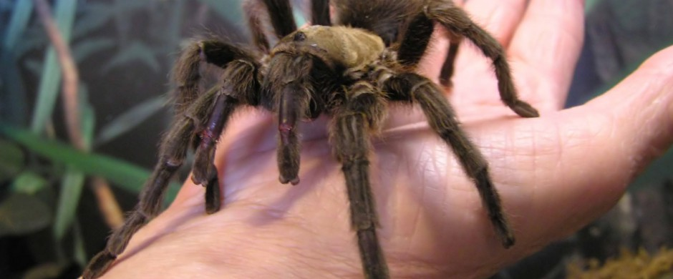
Las tarántulas pueden remplazar sus órganos internos incluyendo el revestimiento del estómago, los genitales femeninos e incluso extremidades perdidas mientras mudan.

Slide 19
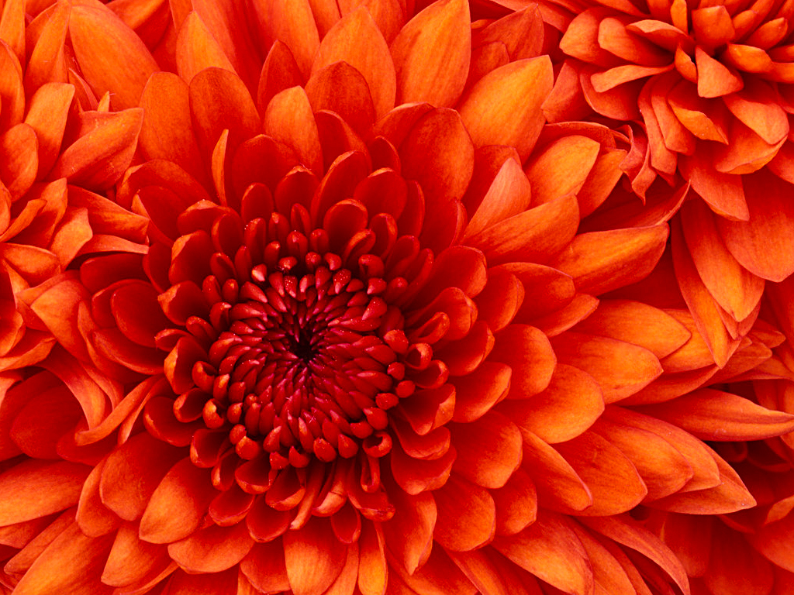

  UN FUERTE ABRAZO QUE TENGAS UN BUEN DIA
JOSE LUIS

Slide 20



Accede a la sección que desees desde aquí:
Propia Creación
De la Red
Dedicatorias | Fechas Especiales | Graciosos
Historia y Arte | Lugares | Musicales
Naturaleza y Ciencias | Política | Reflexión
Religiosos | Románticos | Salud
Dedicatorias | Fechas Especiales | Graciosos
Historia y Arte | Lugares | Musicales
Naturaleza y Ciencias | Política | Reflexión
Religiosos | Románticos | Salud
Si deseas recibir pps periódicamente en tu correo electrónico subscríbete aquí:

